Slide 2
Тела вращения
Телом вращения называется такое тело, которое плоскостями, перпендикулярными некоторой прямой (оси вращения), пересекается по кругам с центрами на этой прямой.

Slide 3
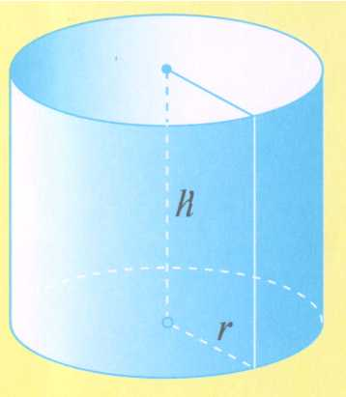
Объём цилиндра
Объём цилиндра равен произведению площади основания на высоту.

Slide 4
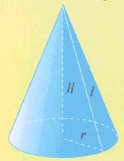
Объём конуса
Объём конуса равен одной трети произведения площади основания на высоту.

Slide 5
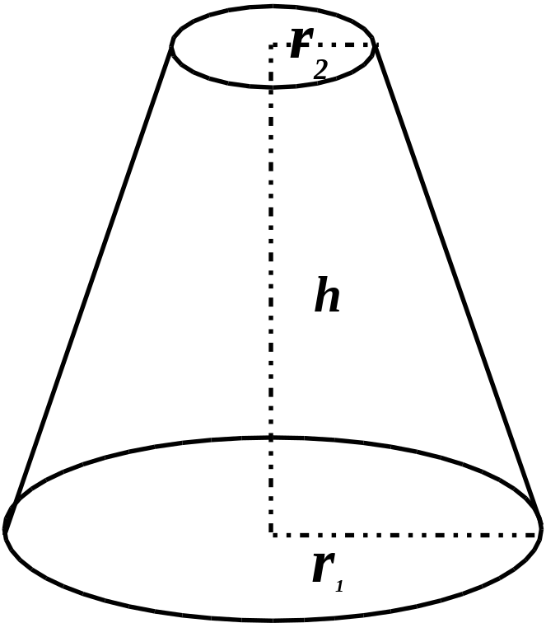
Объём усечённого конуса

Slide 6
Вывод формулы для объёмов тел вращения

Slide 7

Объём шара
Объём шара равен

Slide 8
Вывод формулы объёма шара

Slide 9
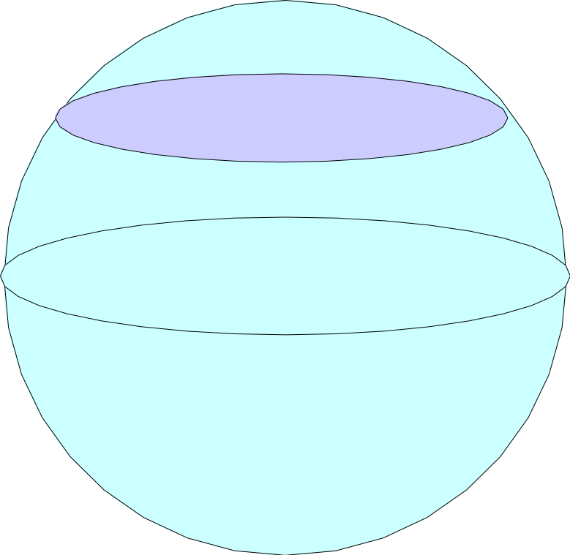
Шаровой сегмент
Шаровым сегментом называется часть шара, отсекаемая от него плоскостью.

Slide 10
Объём шарового сегмента
Объём шарового сегмента равен
Здесь R – радиус шара, а H – высота шарового сегмента.

Slide 11
Made by Mk-Unique

